Slide 1
Název | Archaické období
Předmět, ročník | Dějepis, prima
Tematická oblast | Starověké Řecko
Anotace | Jedná se o prezentaci s výkladem, obrázky a úkoly.
Klíčová slova | polis, kolonizace, metropole, hoplité, falanga, tyranida, oligarchie, demokracie
Autor | Mgr. Lucie Babišová
Datum | 17. 2. 2013
Škola | Gymnázium Jana Opletala, Litovel, Opletalova 189
Projekt | EU peníze středním školám, reg. č.: CZ.1.07/1.5.00/34.0221

Slide 2
Archaické období (8. – 6. stol. př. n. l..)
Předmět: dějepis
Ročník: prima
Anotace: Jedná se o prezentaci s výkladem, obrázky a úkoly.
Klíčová slova: polis, kolonizace, metropole, hoplité, falanga, tyranida, oligarchie, demokracie.

Slide 3
Společnost
nové řecké kmeny buď splynuly s původním obyvatelstvem (Athény) nebo si domorodce podmanily (Sparta)
zemědělské obyvatelstvo se usazovalo v úrodných rovinách – vznik centrální vesnice → městský stát = POLIS (řecky město) – centrem výroby a správy (obyvatelstvo rozděleno dle majetku)
obyvatelé městského státu – občané – plnoprávní mající práva (vlastnit pozemky a budovy) a povinnosti (služba ve vojsku), občanství bylo dědičné
neplnoprávní obyvatelé – cizinci a otroci
vláda rodové aristokracie

Slide 4
Velká řecká kolonizace
tzv. druhá kolonizace (první byl příchod řeckých kmenu v tzv. homérském období)
příčiny: růst počtu obyvatel, nedostatek půdy, potřeba surovin pro řemeslnou výrobu, rozvoj obchodu – odbytiště výrobků
zakládání osad – kolonií
výprava organizována mateřským městským státem (metropole) – těsné spojení kolonií s metropolí (náboženská tradice, obchodní styky)
řecké kolonie vznikají v: J Itálie, Sicílie, pobřeží Černého moře , V Středomoří, S Afrika
vznik obchodních osad – emporií
vývoz do kolonií (řemeslné výrobky, olej, víno) a dovoz do Řecka (obilí, dřevo, kovy)

Slide 5
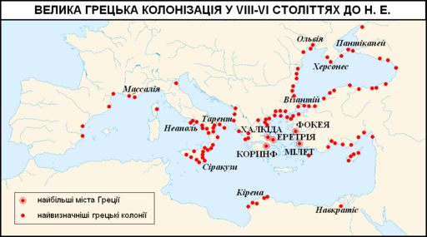
Mapa velké řecké kolonizace
Zdroj: [cit. 2013-02-17]. Dostupný pod licencí Creative Commons na WWW: http://commons.wikimedia.org/wiki/File%3AGreek_colonisation.PNG

Slide 6
Důsledky a přínos kolonizace
podpora dálkového obchodu a řemesel
kontakt s civilizacemi Předního východu
rozvoj peněžnictví – ražba mincí
zdokonalení lodí
nebyly vyřešeny sociální problémy – růst majetkových rozdílů mezi obyvatelstvem (chudnutí rolníků – dlužní otroctví x zemědělská aristokracie) → boj o politickou moc ve státě

Slide 7
Raná řecká tyranida
boj o politickou moc v městském státě – příčiny: hospodářský vzestup středních vrstev, změna vojenské taktiky – místo jízdy rozhodující síla pěchoty těžkooděnců – HOPLITÉ (boj v sevřeném šiku – FALANGA)
snaha jedinců řešit politickou a sociální situaci ve státě → vyhnání aristokracie a nastolení samovlády: TYRANIDA (7. stol. př.n.l.) – přechodná forma vlády
období rozvoje řemesel, obchodu a umění
tyranidy končily nejdéle po jednom století → svržení tyranů a nastolení OLIGARCHIE (vláda bohatých bez ohledu na původ) nebo DEMOKRACIE (na vládě se podílejí všichni občané)

Slide 8
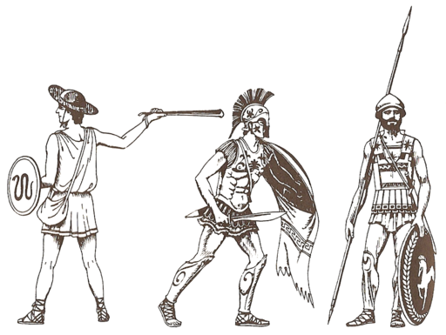
Řecký těžkooděnec
Zdroj: [cit. 2013-02-17]. Dostupný pod licencí Creative Commons na WWW
http://commons.wikimedia.org/wiki/File%3AGreek_soldiers_of_Greco%E2%80%93Persian_Wars.png

Slide 9
Úkoly
Práce s historickým atlasem: identifikujte na mapě Středomoří místa, kde byly zakládány řecké kolonie během velké řecké kolonizace
POLIS je označení pro: a) neúrodné pole b) raný řecký městský stát c) včelí produkt
Uveď minimálně tři důsledky tzv. velké řecké kolonizace
Kdo to byli HOPLITÉ?
OLIGARCHIE byla: a) technika výroby olivového oleje b) nový způsob boje c) vláda bohaté skupiny obyvatel

Slide 10
Úkoly - řešení
Práce s historickým atlasem. Oblasti vzniku nových řeckých kolonií byly J Itálie, Sicílie, pobřeží Černého moře, V Středomoří, S Afriky
b).
Rozvoj dálkového obchodu, peněžnictví, lodní dopravy, sociální problémy
Těžkooděnci.
c).

Slide 11
Citace
KUNSTOVÁ Eliška, MANDELOVÁ Helena, PAŘÍZKOVÁI lona. Dějiny pravěku a starověku: dějepis pro 6. ročník základní školy a primu osmiletého gymnázia. Vyd. 1. Ilustrace Jan Tichý. Liberec: Dialog. ISBN 80-862-1857-0.
ROBERTS John M. Ilustrované dějiny světa. Vyd. 1. V Praze: Knižní klub, 1999, 191 s. ISBN 80-717-6775-1.
RULF, Jan , VÁLKOVÁ Veronika. Dějepis pro 6. ročník základní školy a 1. ročník osmiletého gymnázia. 2. vyd. Praha: SPN - pedagogické nakladatelství, 2004, 139 s. ISBN 80-723-5274-1.
SOCHROVÁ Marie. Dějepis v kostce. Vyd. 1. Havlíčkův Brod: Fragment, 1997, 159 s. ISBN 80-720-0094-2.

